Slide 1


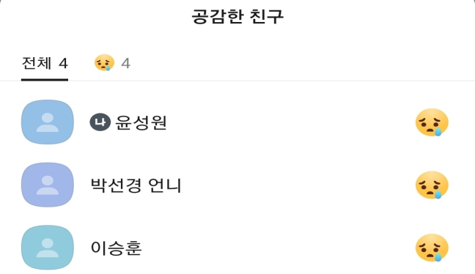
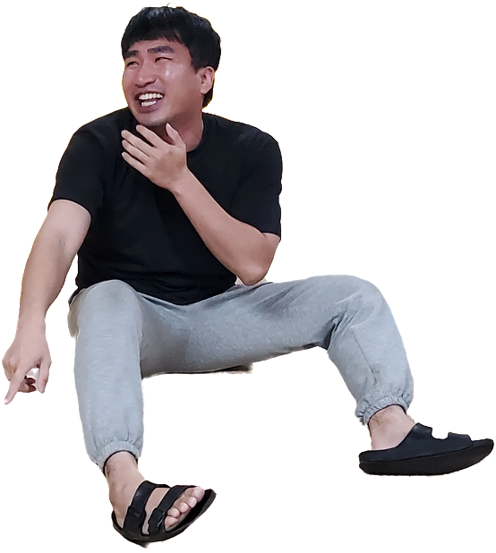
수화 번역 서비스
울고싶조
박선경, 박윤미, 윤성원, 이승훈

Slide 2


목차
01 역할 분배, 개발환경
02 주제, 모델 선정 배경
03 데이터 수집
04 모델링 학습 과정
05 프로그램 결과

Slide 3
역할 분배 및 개발환경

Slide 4
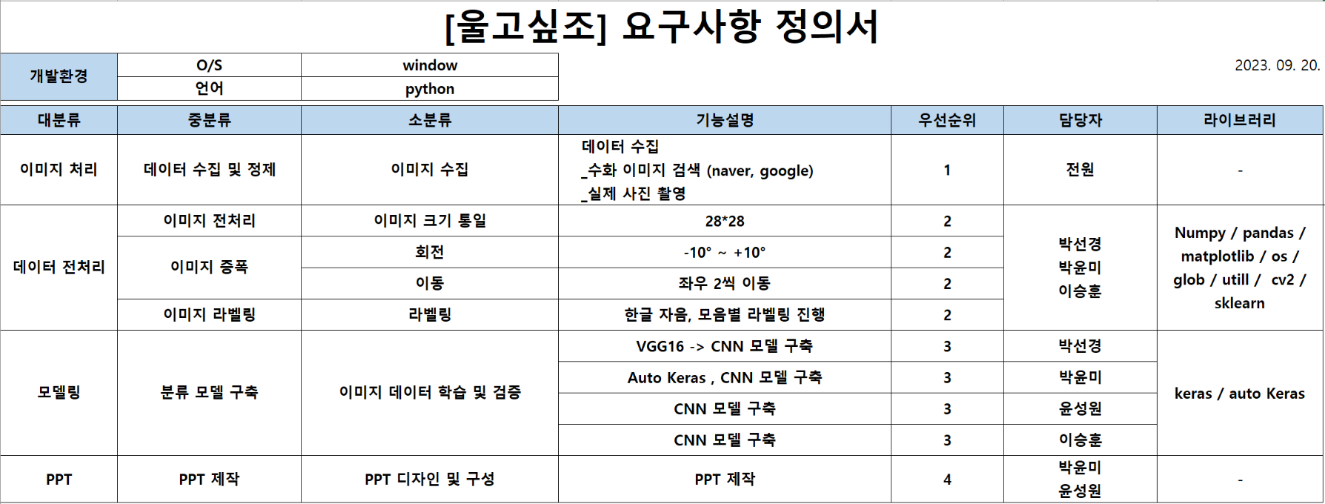

Slide 5


개 발 환 경
- O/S : Window
- 언어 : P y t h o n
- 라이브러리 : pandas, numpy, cv2, matplotlib , os, glob
util, cv2, sklearn, keras, auto keras

Slide 6


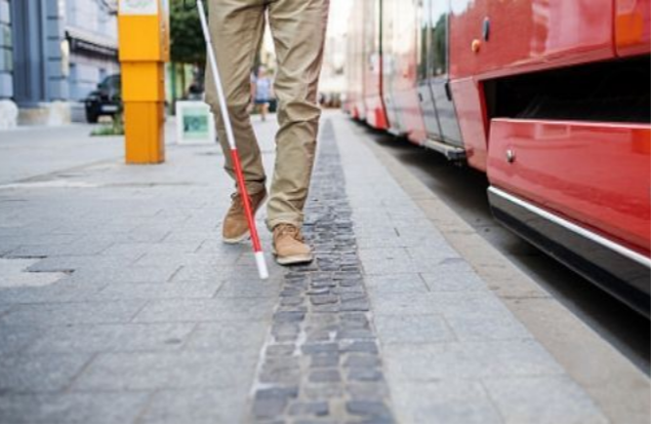

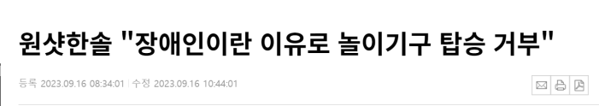
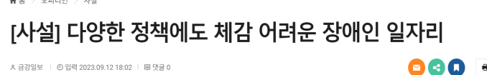
주제 선정 배경
한글 수화 분류 모델을 통한 청각 장애인과의 의사소통 개선 서비스

Slide 7
모델 선정 배경
CNN : 이미지, 영상에 대한 분석을 실시할때 사용되는 가장 대표적인 기법으로, 이미지로부터 특징을 추출하고 입력 이미지가 어떤 이미지인지 분류하는 모델
Auto Keras : 자동화된 기능을 통해 모델 아키텍처와 하이퍼파라미터를 자동으로 탐색하고 최적화할 수 있는 모델

Slide 8
데이터 수집

Slide 9

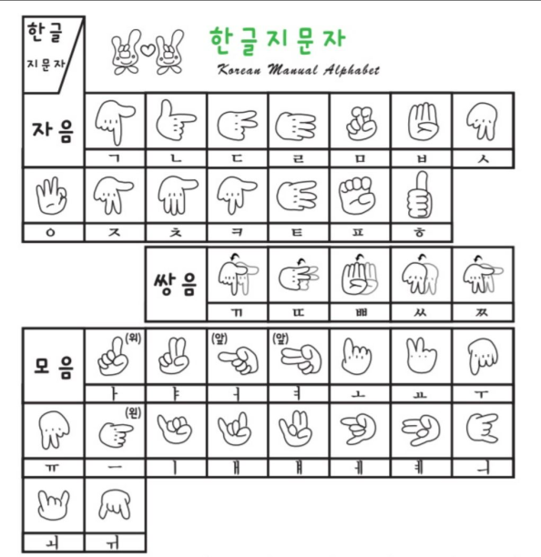
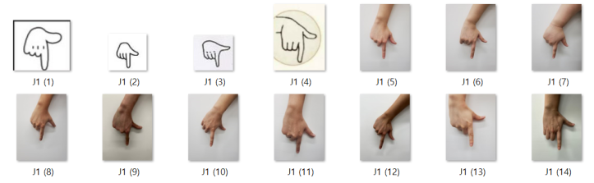
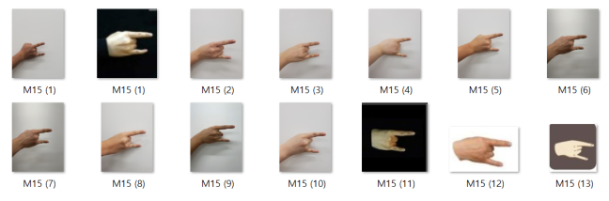
데이터 수집
수화 그림 4종류
naver, google 등에서 검색 수집
2. 실제 사람 손 사진
10명의 사람 손을 찍어 데이터로 활용

Slide 10
모델링 학습 과정

Slide 11
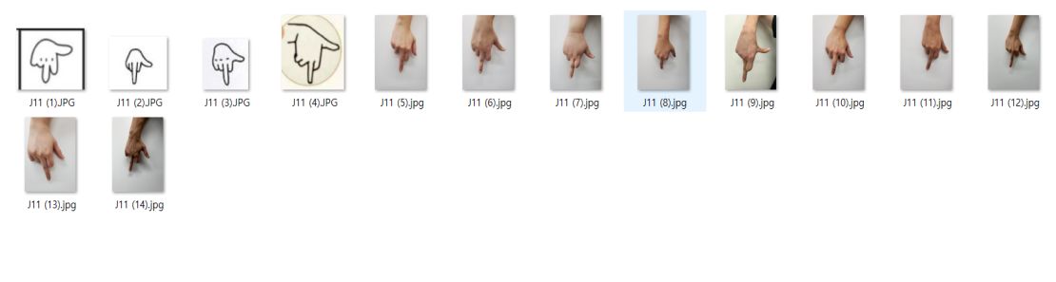
Try 1 CNN
1. 전처리
각 자음 + 모음 당 14장의 이미지를 1장당 10장 씩 이미지 증강
총 5000여장의 데이터를 사이즈 조절, 정규화작업 등 전처리
모델에 학습
2. 모델링
하이퍼 파라미터 기억이 안남

Slide 12

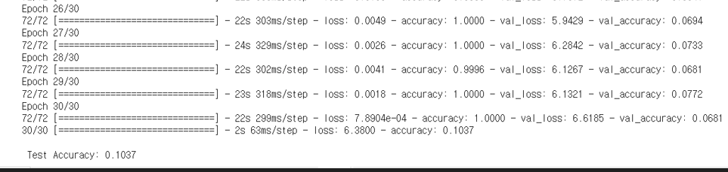
Try 1
- CNN
첫번째 모델 결과 accuracy '1' 나왔으나 val_accuracy ‘0.06’, test_accuracy ‘0.1’ 나옴

Slide 13
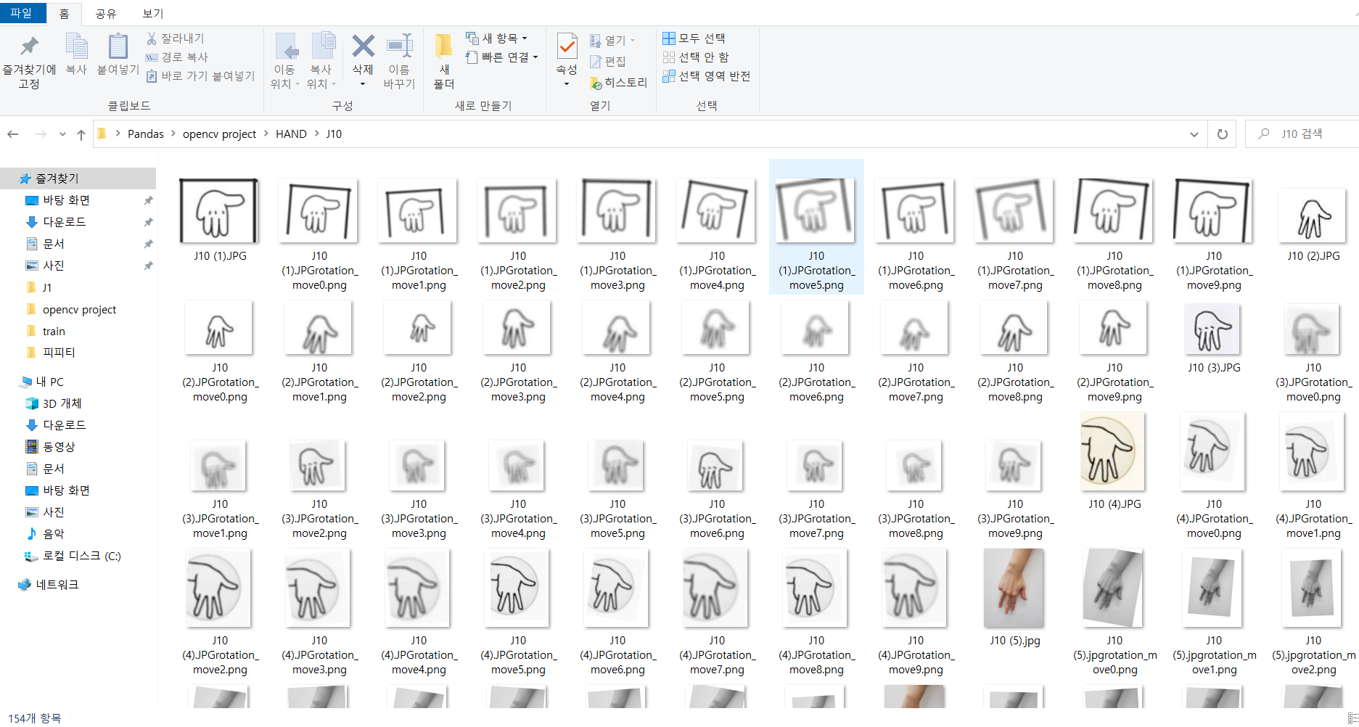
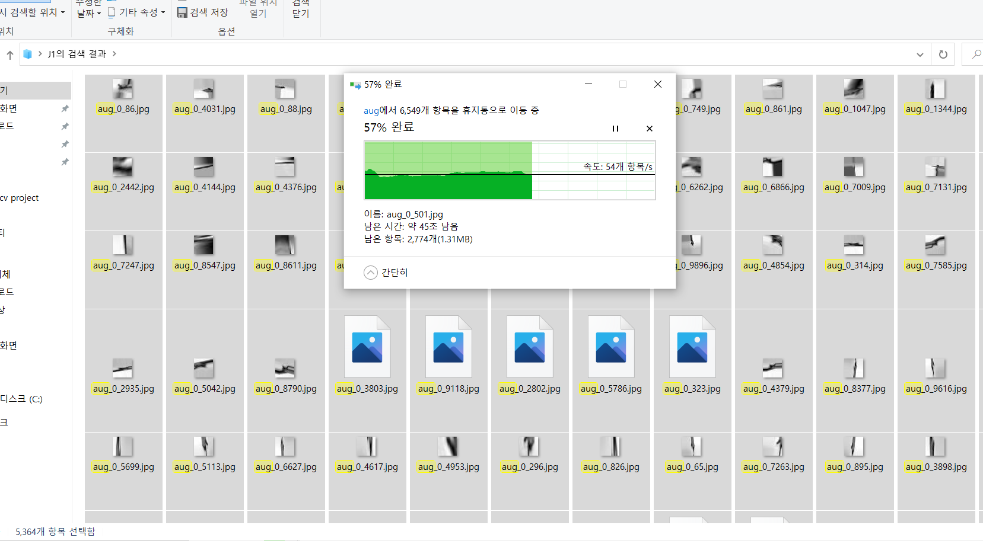
T r y 1 - C N N
증강한 사진 전부 삭제 후 새로 시작

Slide 14
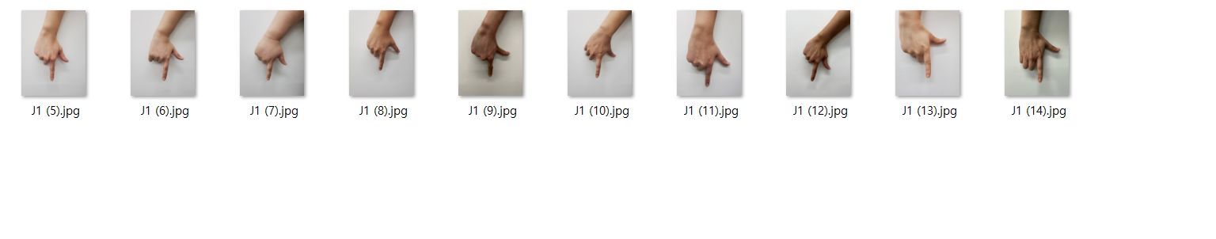
T r y 2 C N N
1. 전처리
각 자음 + 모음 당 14장의 이미지를 1장당 300장 씩 이미지 증강
총 92000여장의 데이터를 사이즈 조절, 정규화작업 등 전처리
모델에 학습
2. 모델링
생략
PROJECT 01

Slide 15
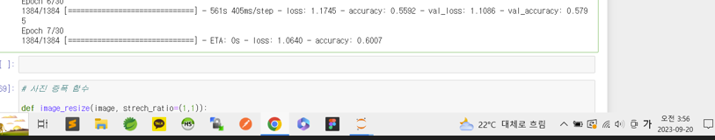
Try 2
- CNN
새벽 4시 30분, 총 30 epoch 중 7번째, 1에포크 당 10분 약 8시 학습 종료 예정.. 결국
BRAND PROJECTS

Slide 16
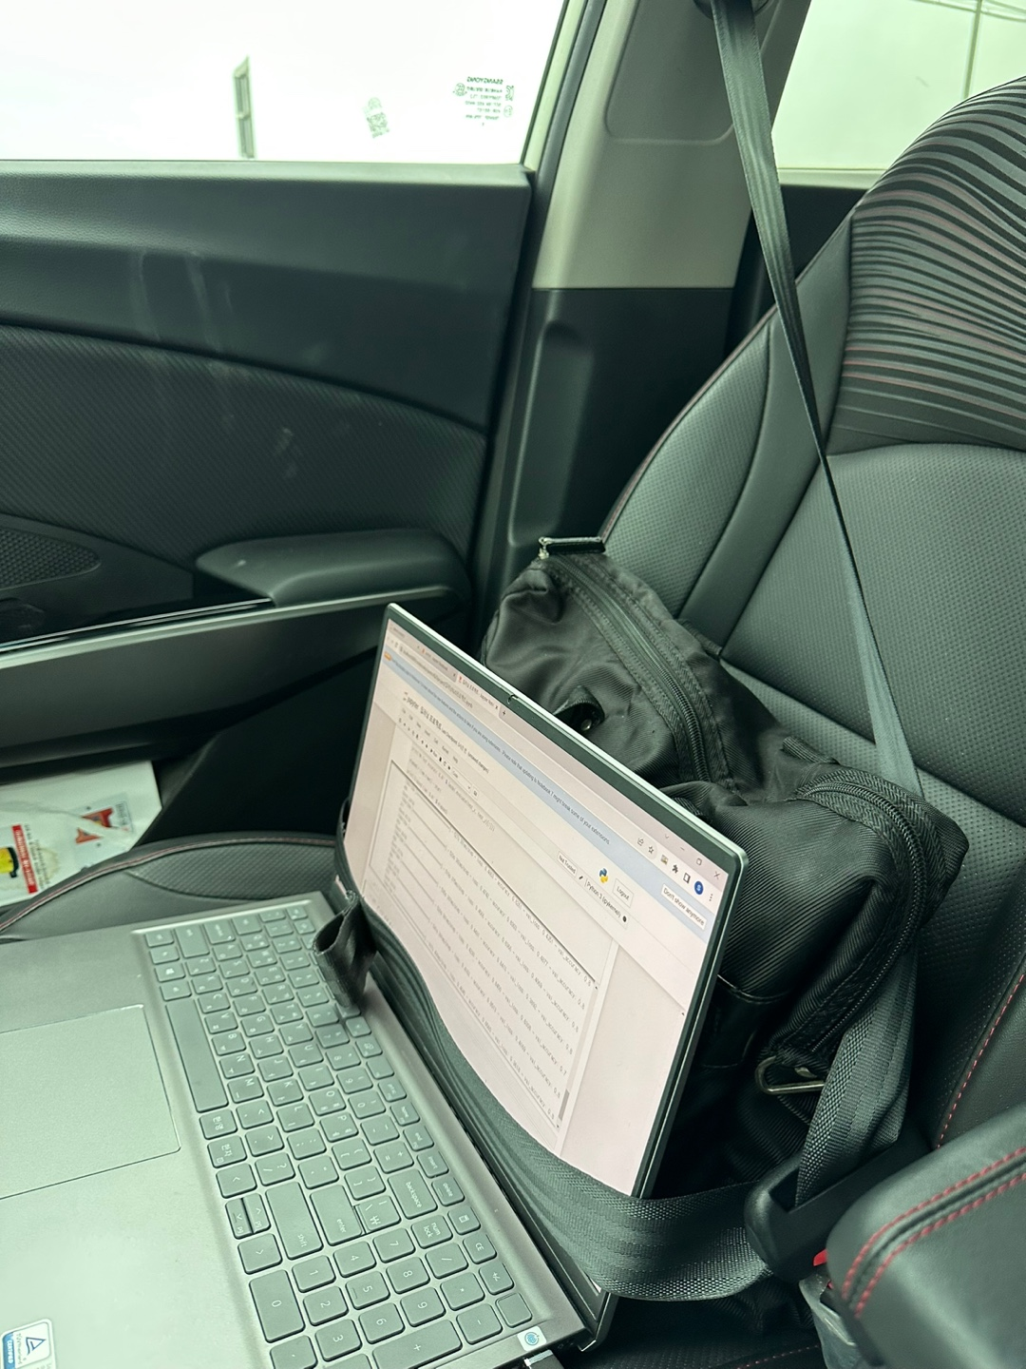
Try 2
- C N N
차에 태움

Slide 17
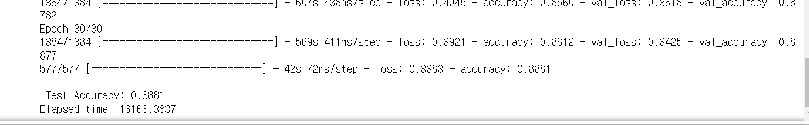
Try 2
- CNN
약 4시간 30분여 간 학습을 거쳐
두번째 모델 결과 accuracy '0.86’ 나왔으나 val_accuracy ‘0.89’, test_accuracy ‘0.88’ 나옴
BRAND PROJECTS

Slide 18
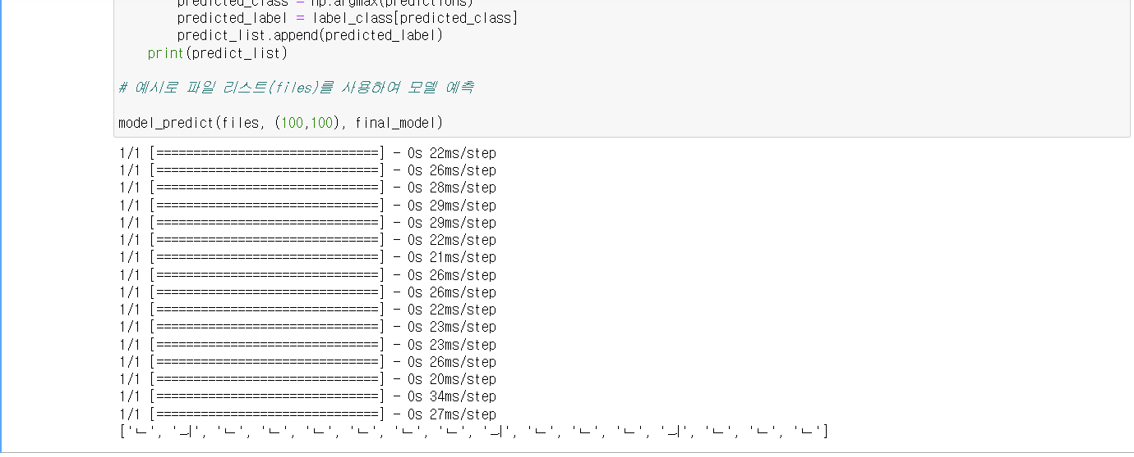
Try 2
- C N N
- 16장 예측 시도
- ‘ㄴ’ ‘ㅢ’ ‘ㄴ’ ‘ㄴ’. . . 나오는 기묘한 현상
- 시간상 수정 포기

Slide 19
박선경

Slide 20

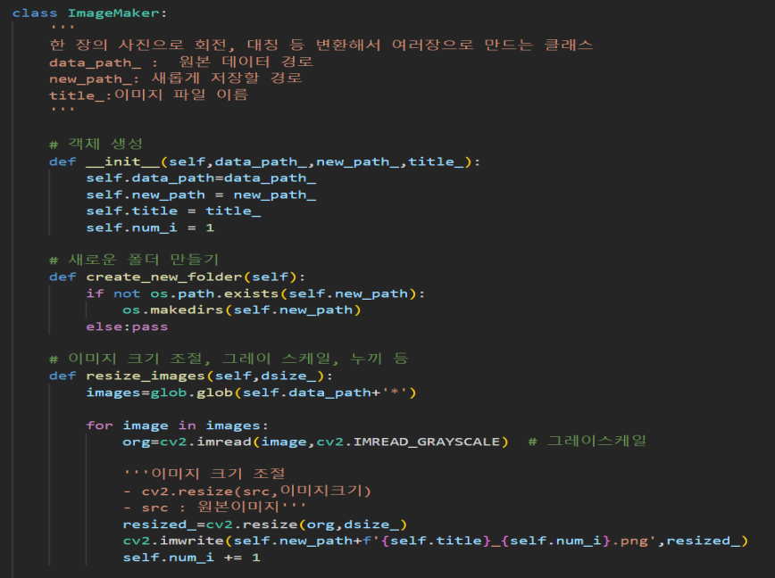
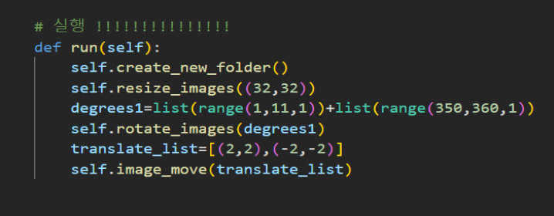
데이터 전처리
1. 이 미 지 증 폭
- grayscale
- resize(32,32)
- 회전 '-10° ~ +10°=> 1° 씩 회전
- 이동 상하좌우 2씩 이동
Opencv 이용하여 클래스를 만들어 이미지 증폭
1개 이미지 => 약 80개 이미지 ➔ 총 35,000개
PROJECT

Slide 21
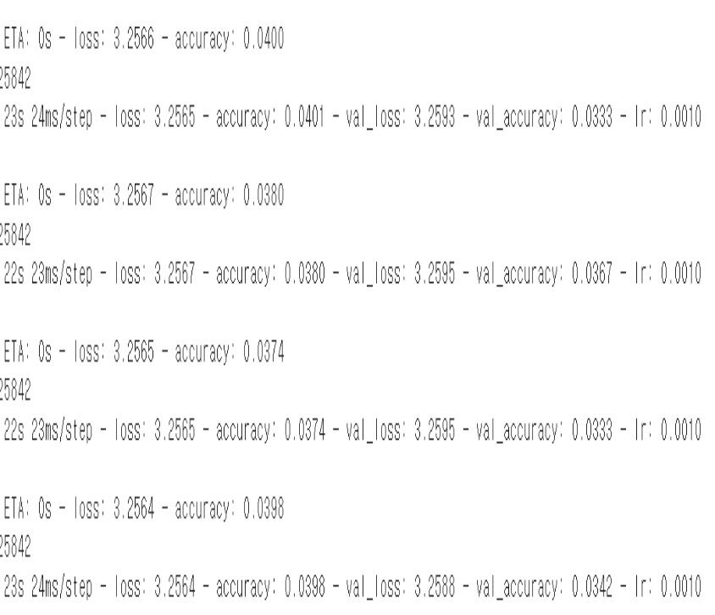
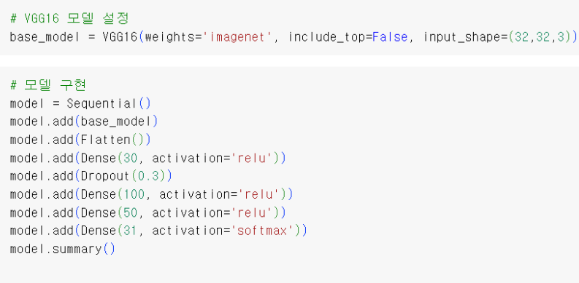
Try 1
- VGG16
01. VGG16 전이학습
은닉층과 에포크 수 늘려도 효과 없음
accuracy -> 0.03
=> 이유 : VGG16 의 이미지 데이터에는 수화에 관한 이미지가 없어서
BRAND PROJECTS

Slide 22
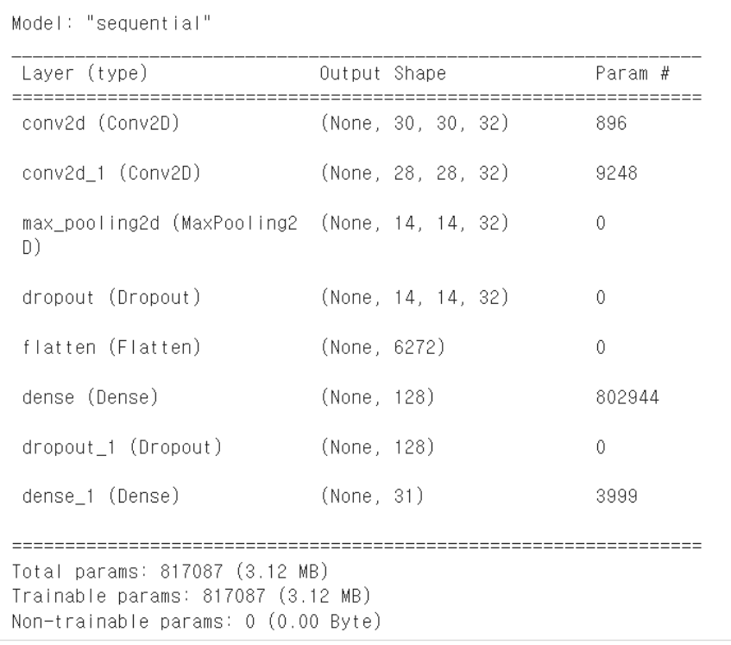
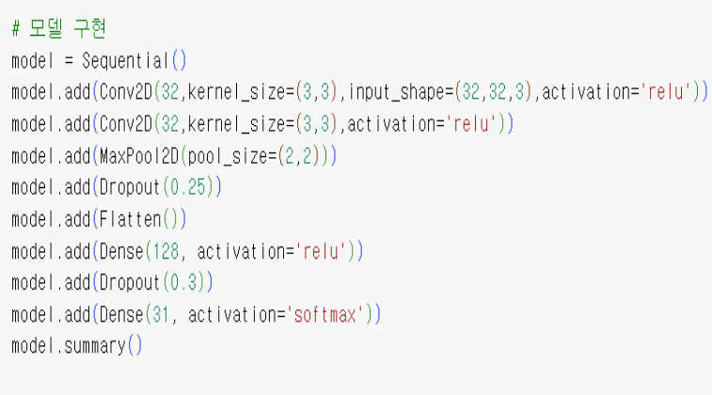
Try 2
C N N
02. CNN
EPOCH 100, BATCH_SIZE 32
BRAND PROJECTS

Slide 23
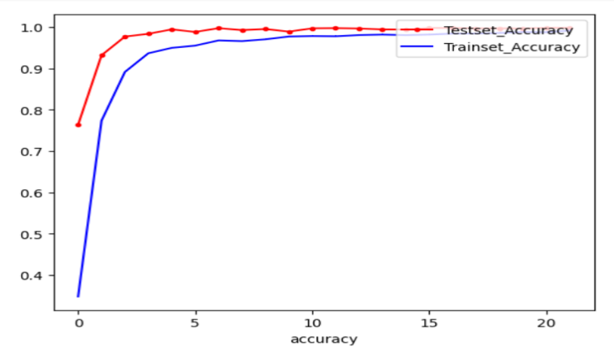
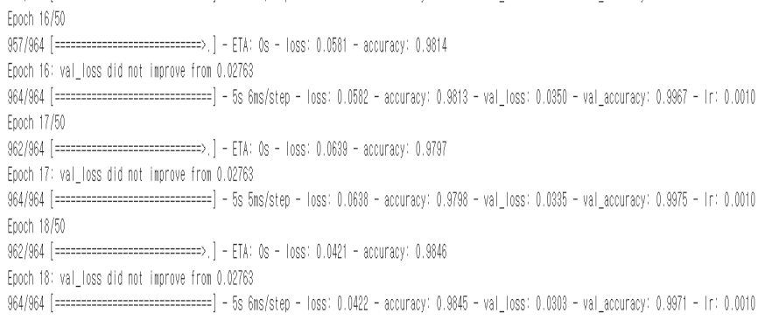
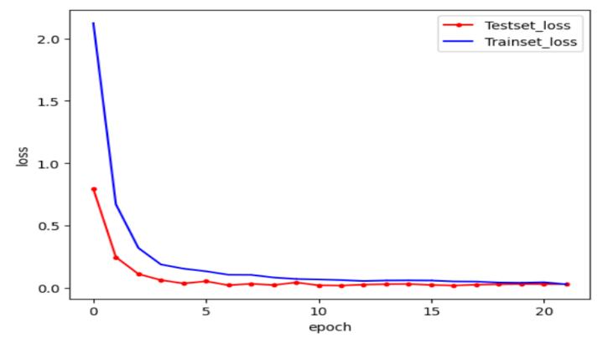
Try 2
CNN
02. CNN
- train, test accuracy=> 0.98 , 0.99
- train, test loss => 0.04 , 0.03
BRAND PROJECTS

Slide 24
박윤미

Slide 25

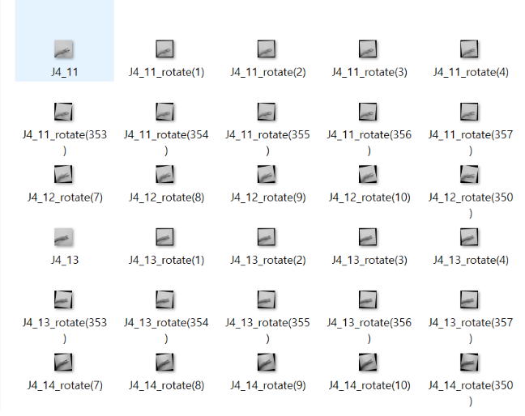
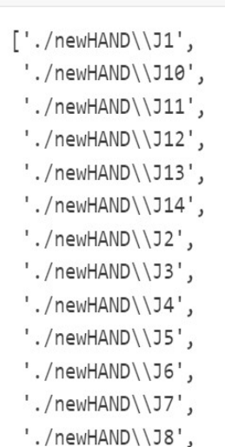


A u t o K e r a s & C N N
1. 전처리
grayscale
resize(100, 100)
회전 '-10° ~ +10°=> 1° 씩 회전
이동 상하좌우 2씩 이동
2. 모델링
출력 채널 갯수 변경
EPOCH 100, BATCH_SIZE 32
3. 데이터수 약 3만개
PROJECT 01

Slide 26
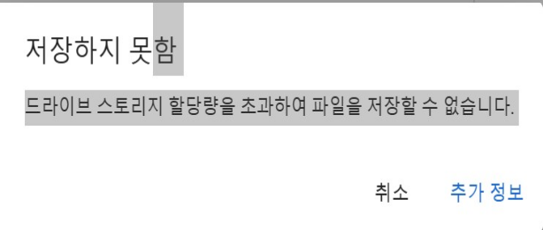
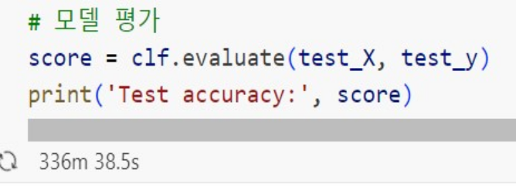
Try 1
- auto keras
01. vscode에서 auto keras 실행
02. colab에서 auto keras 실행
시간이 매우 오래 걸림
드라이브 메모리 초과

Slide 27
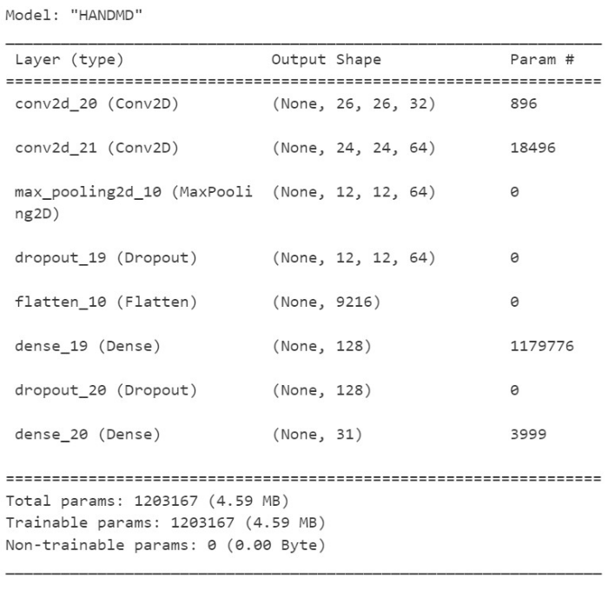
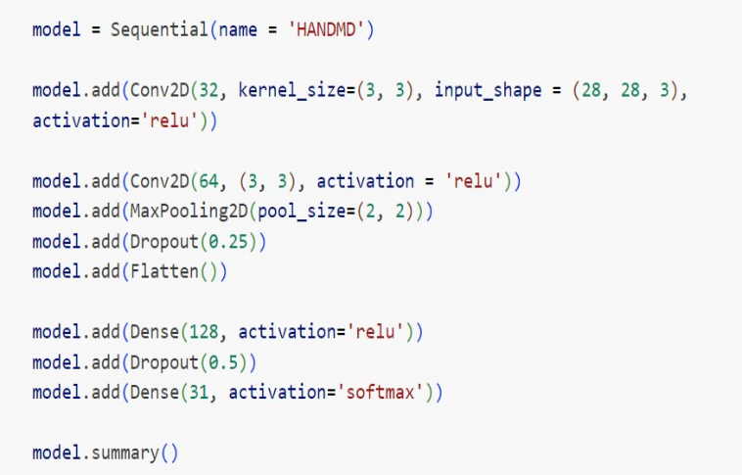
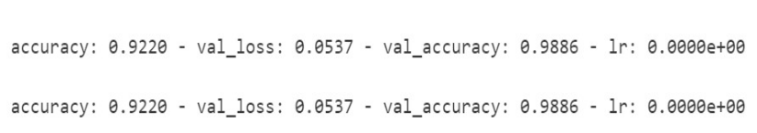
Try 2
- CNN
활성화 함수는 relu를 사용, 출력층은 softmax 사용
Dropout으로 과적합 줄임
약 0.92, 0.98로 좋은 스코어를 가짐

Slide 28
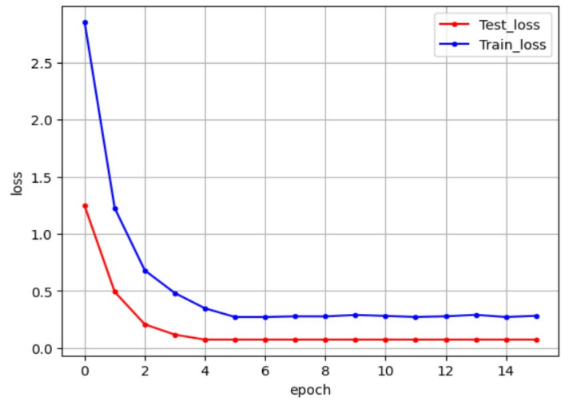
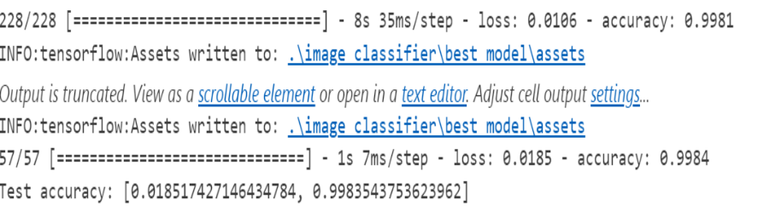
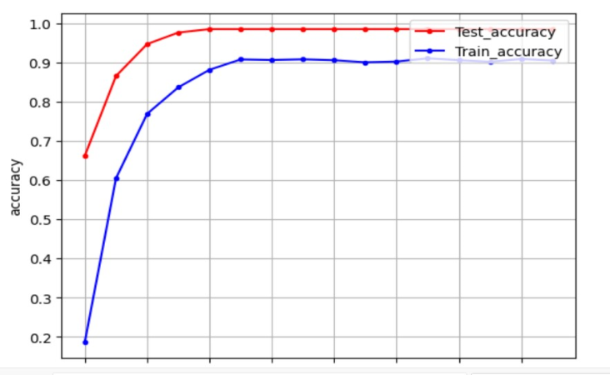
Try 3
- auto keras
Resize를 이용하여 (100, 100)에서 (28, 28)로 줄인 후 다시 시도
train과 test모두 약 0.99로 높은 score를 가짐

Slide 29
윤성원

Slide 30
C N N
전처리
grayscale
resize(28,28)
모델링
출력 채널 갯수 변경
EPOCH 100, BATCH_SIZE 32
PROJECT 01

Slide 31
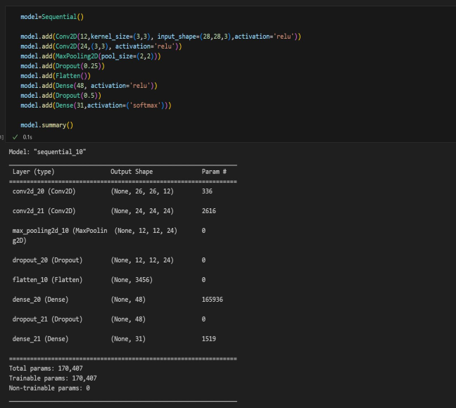
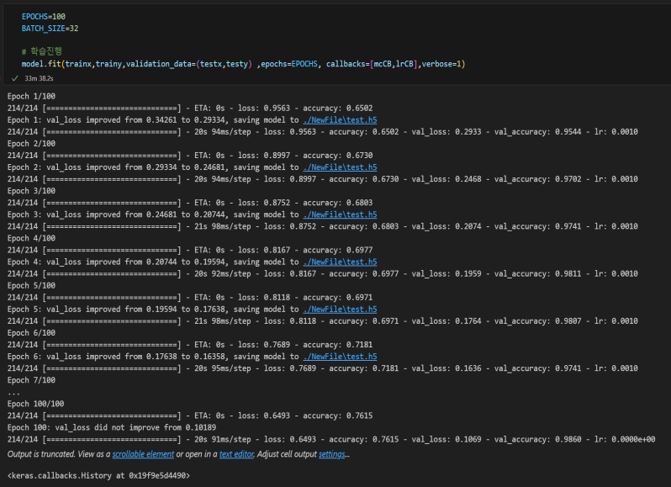

Try 1
Accuracy : 약 0.76
Val_Accuracy : 약 98.6

Slide 32
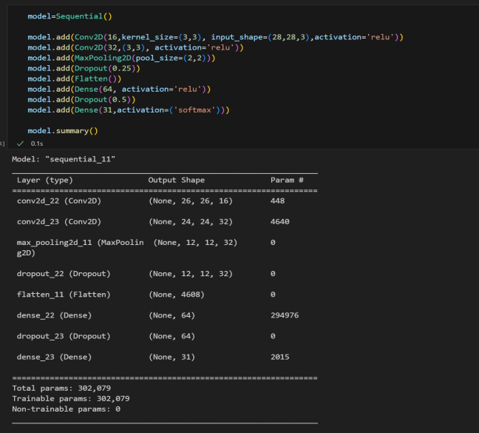
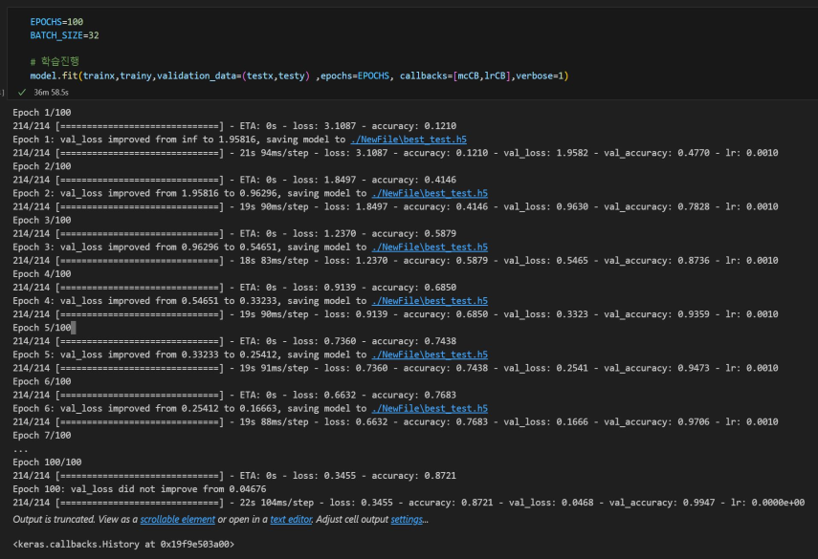
Try 2
Accuracy : 약 0.87
Val_Accuracy : 약 99

Slide 33
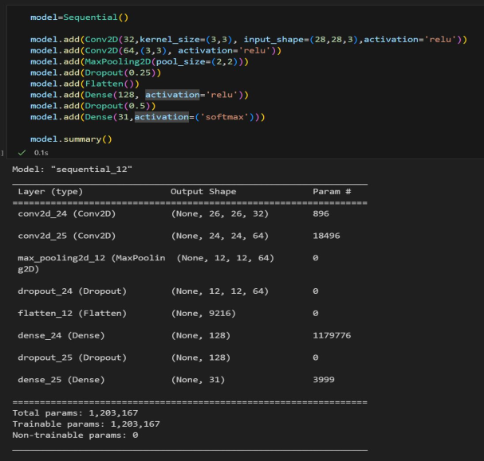
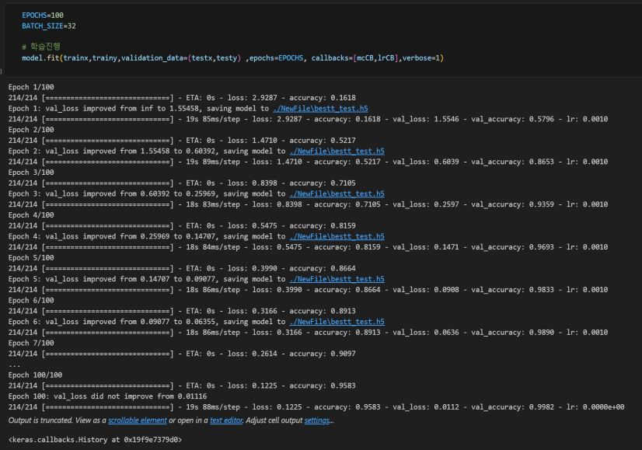
Try 3
Accuracy : 약 0.95
Val_Accuracy : 약 99

Slide 34
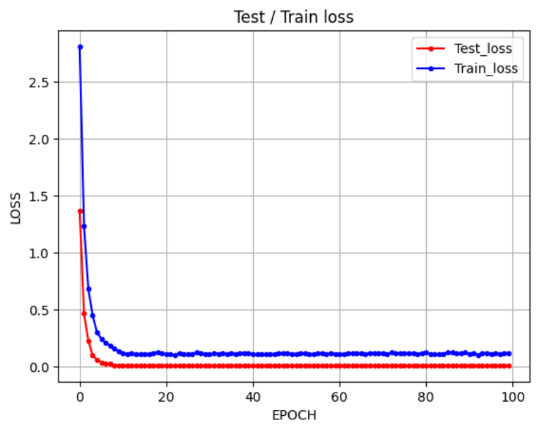
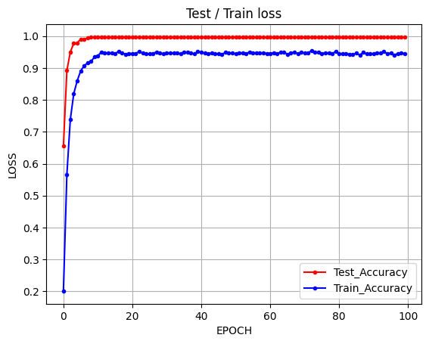
Try 3으로 Loss와 Accuracy 그래프

Slide 35
프로그램 결과

Slide 36
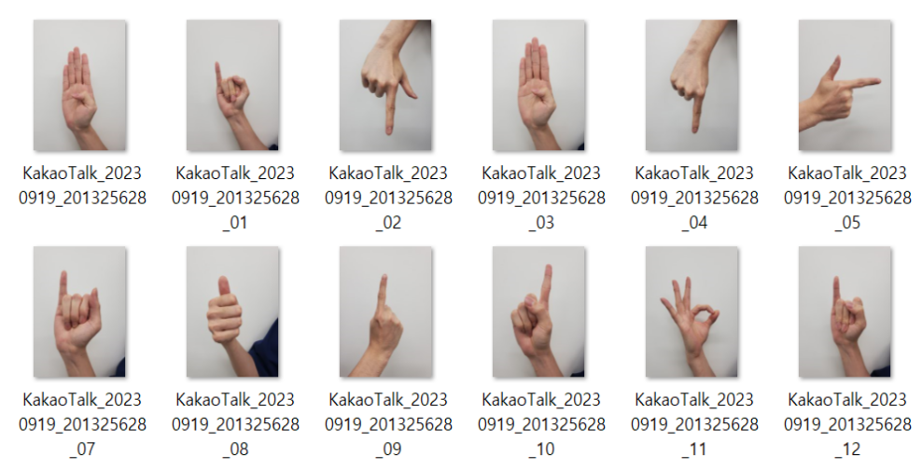
5. 프로그램 결과
예측 데이터를 함수를 만들어 프로그램 결과 확인
PROJECT 02

Slide 37
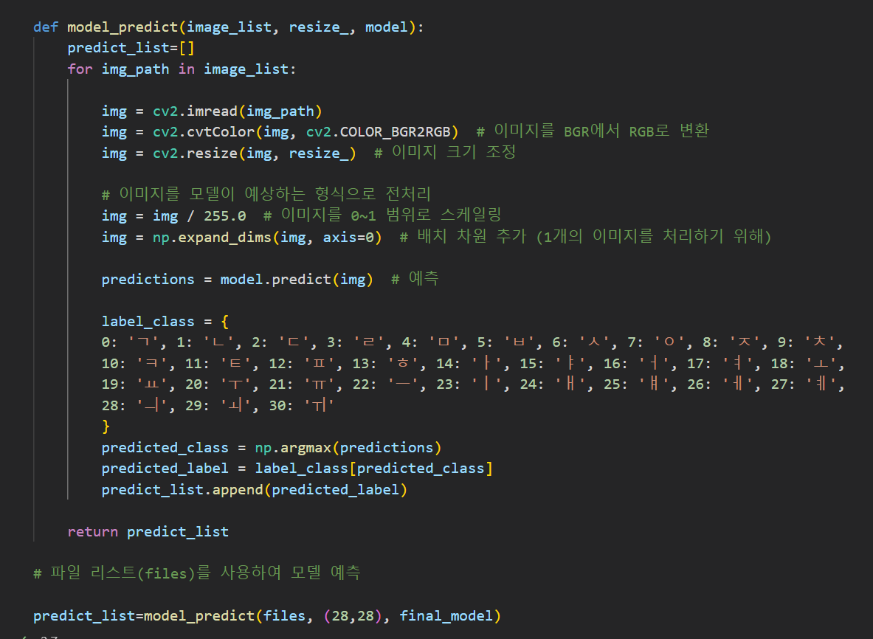
5. 프로그램 결과
PROJECT 02

Slide 38
Thank you
-울고싶조-
도움주신
허유나양, 김찬수군, 최성진님, 강요셉군, 박소원레이디, 이승수보이, … 그리고 마수리 김대환님,,,,
감사드립니다~~

